Slide 1
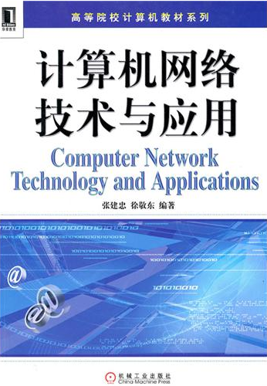
张建忠 徐敬东 编著
机械工业出版社 出版
ISBN：9787111305194

Slide 2
第10章 应用程序交互模型
张建忠 徐敬东
南开大学计算机科学与技术系

Slide 3
应用程序交互模型
客户-服务器模型：
  Web系统、Email系统、FTP系统
对等计算模型：
  BT系统、Emule系统、MSN系统、PPLive系统

Slide 4
客户-服务器模型
客户-服务器模型：在分布式计算中，一个应用程序被动地等待，而另一个应用程序通过请求启动通信的模式
客户和服务器分别指两个应用程序
  客户（client）向服务器发出服务请求
  服务器（server）对客户的请求做出响应

Slide 5
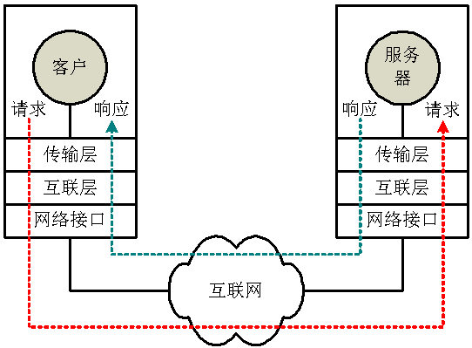
客户-服务器交互模型

Slide 6
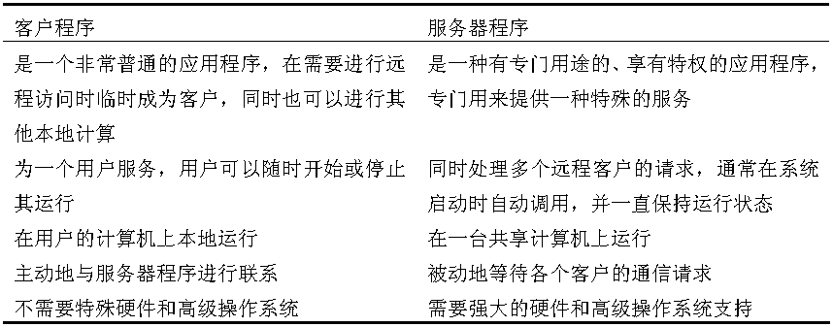
客户程序和服务器程序特性对比

Slide 7
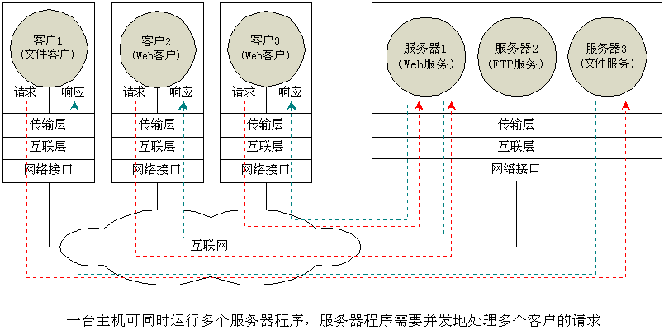
客户程序和服务器程序特性对比举例

Slide 8
标志一个特定的服务
TCP/IP互联网使用TCP或UDP端口号作为一个服务器程序的标识
  server启动时，在本地主机注册自己使用的TCP或UDP端口
  client通过与server使用的TCP端口建立连接（或直接向server使用的UDP端口发送信息），访问某个特定的服务
  运行server的本地主机在一个端口上收到信息后，将它们转交给注册该端口的server程序处理

Slide 9
响应并发请求
重复服务器（iterative server）方案
并发服务器（concurrent server）方案

Slide 10
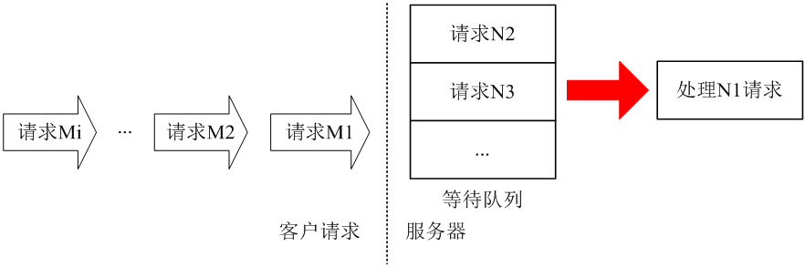
重复服务器方案

Slide 11
重复服务器方案
重复服务器方案：客户请求到达后首先进入等待队列，服务器按照先进先出的原则顺序做出响应
优点：服务器对系统资源要求不高
缺点：若请求的任务需要很长时间完成，其他客户需要耐心等待
适用环境：一般用于处理可在预期时间内处理完的请求，针对于面向无连接的客户-服务器模型

Slide 12
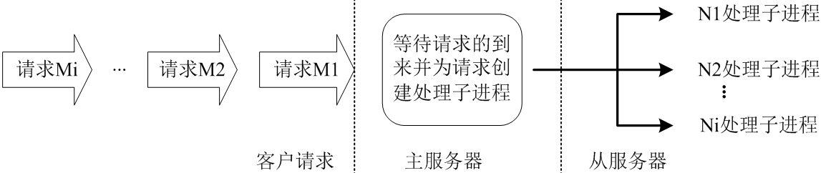
并发服务器方案

Slide 13
并发服务器方案
并发服务器方案：创建新的子进程为客户的请求服务
  主服务器：主进程（守候进程）
  从服务器：子进程
优点：实时、灵活，每个客户都可以得到及时响应
缺点：系统开销大、软硬件资源要求高
适用环境：用于处理不可在预期时间内处理完的请求，针对面向连接的客户-服务器模型

Slide 14
服务器程序的安全问题
为什么服务器程序的安全问题如此重要？
  服务器程序一般都具有相当高的特权，操作系统通常对服务器试图访问的用户文件不加限制
  服务器不能无所顾忌地相信任何客户，盲目处理任何客户的请求
  服务器必须承担保障系统安全性的责任，负责实施系统访问和保护策略
安全性问题很难解决

Slide 15
对等计算模型
对等计算也称为P2P（peer-to-peer）计算
定义：交互双方为达到一定目的而进行直接的、双向的信息或服务交换，是一种点对点的对等计算模式
特点：对等计算中每个结点的地位平等，既充当服务器，为其他结点提供服务，同时又是客户机，享用其他结点提供的服务

Slide 16

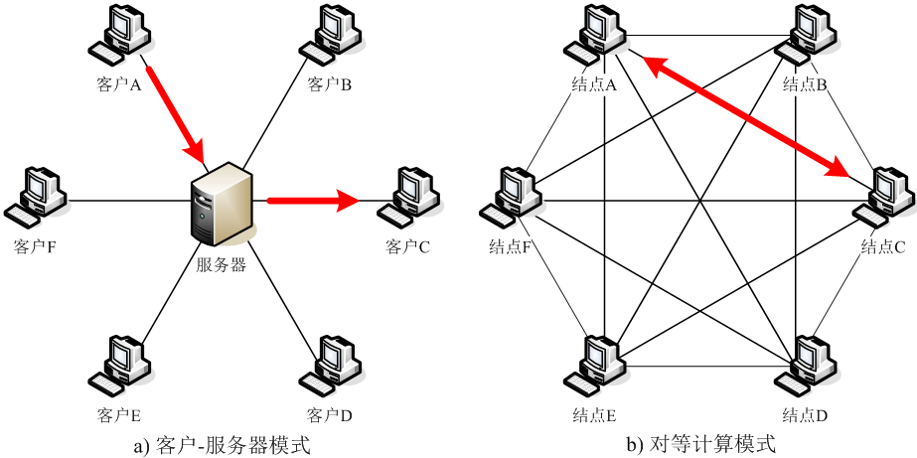
对等计算模型与客户-服务器模型对比

Slide 17
为何需要对等计算模式？
客户-服务器模式为何成为过去计算模式的主流？
  硬件：客户端计算能力弱、带宽窄
  软件：高效的客户-服务器应用软件的出现
  人为因素：容易监控和管理
客户-服务器计算模式的问题：网络负载极不平衡（服务器不堪重负，边缘资源大量空闲）
  削弱了结点间的协作能力
  客户端的增多使服务器的负载越来越重
  不能充分利用边缘的计算能力和带宽
对等计算模式
  计算和存储模式由集中式向分布式转移
  核心从中央服务器向网络边缘的智能终端设备扩散

Slide 18
覆盖网络
覆盖网络（对等网络，P2P网络）：对等计算应用在应用层形成的一个面向应用的网络
覆盖网络不考虑或很少考虑其下层网络的问题，结点之间通过虚拟的和逻辑的链路相互连接
覆盖网络的一条逻辑链路可能跨越互联网上的多个物理网络
覆盖网络的拓扑结构类型：集中式、分布式非结构化、混合式、分布式结构化

Slide 19
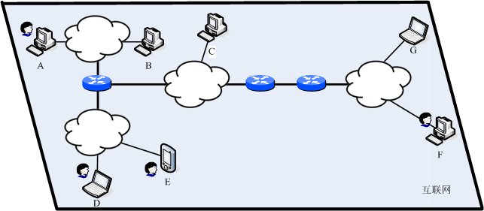
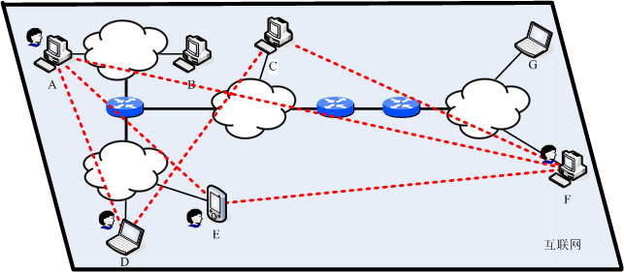


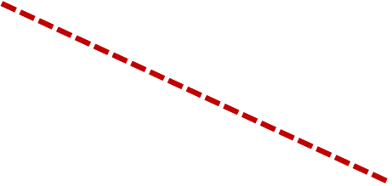
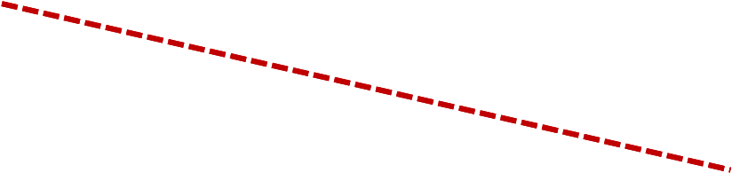
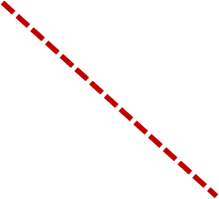





覆盖网络示意图

Slide 20
集中式对等网络
集中式对等网络结构采用星形结构
  中心服务器：保存和维护所有结点发布的共享资源的描述信息并提供资源搜索功能
  普通结点：利用中心服务器搜索资源
  结点之间直接交换信息内容
与客户-服务器的区别：中心服务器仅提供资源的描述信息，结点直接交换信息的具体内容
优点：维护简单、资源查询可借助集中式的目录系统，灵活高效且能实现复杂查询
缺点：健壮性和可扩展性较差，易受单点失效、服务器过载等问题的影响

Slide 21
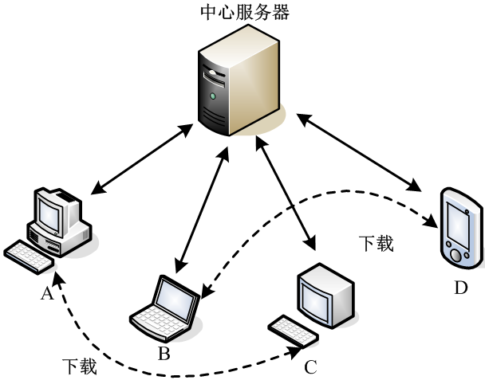
集中式对等网络

Slide 22
分布式非结构化对等网络
采用随机图的方式进行组织
  结点间的连接关系随机形成，无预先定义的拓扑构型
  无中心服务器，各结点自由地与其他结点连接
  资源放置于本地，不需向其他结点发送资源描述信息
  信息的查询采用洪泛方式
优点：单点故障影响小，容错性好，支持复杂查询，具有较好的可用性
缺点：无法保证资源发现效率，洪泛占用大量带宽，可扩展性较差。

Slide 23
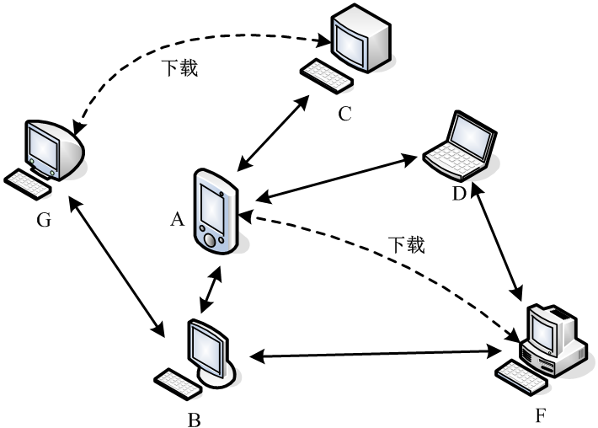
分布式非结构化对等网络

Slide 24
混合式对等网络
结合了集中式和分布式非结构化的特点
  超级结点：按某种方式挑选的性能较好的结点
  每个超级结点与部分普通结点以集中式建立子对等网络
  超级结点之间以分布式非结构化形式连接
  超级结点维护资源的目录信息
超级结点与中央服务器区别：动态选择和更换
特点：结合集中式和分布式的优点，提升了性能和可用性，缓解了单点失效问题，具有更好的扩展性，更高的搜索效率

Slide 25
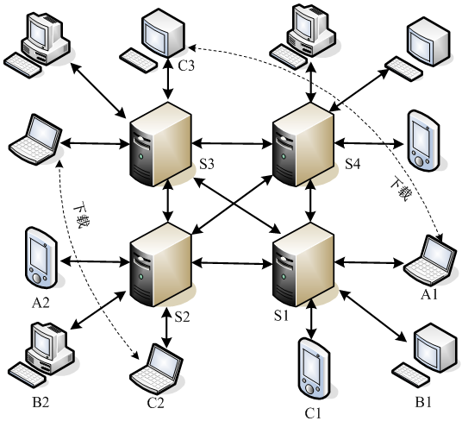
混合式对等网络

Slide 26
分布式结构化对等网络
分布式结构化对等网络（DHT网络）：具有严格的逻辑拓扑结构和查询路由算法
DHT网络需要维护一个分布式哈希表
  结点标识符Nid：DHT网络的哈希表被划分成多个不重叠的子空间，结点加入时根据生成的Nid获得属于自己的子空间，并成为该子空间的管理者
  资源标识符Rid ：Rid用于标识资源，与Nid使用相同的哈希空间。资源的Rid通常存储在与其Rid较近的Nid上

Slide 27
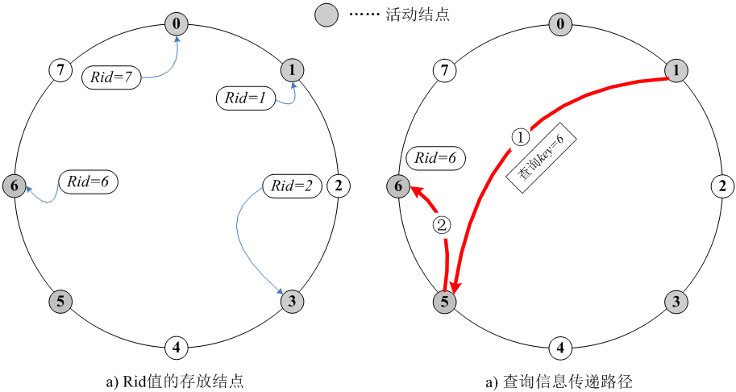
Chord — DHT网络举例
Chord网络采用环型的逻辑拓扑结构，首尾相接
若存在Nid=Rid的结点，则Rid存储在结点Nid上；否则，Rid存储在Nid大于Rid的第一个结点上

Slide 28
DHT网络的路由
DHT网络可使用精确的查询路由算法将一个查询信息传递到存储信息的结点上
DHT网络中结点需维护一张路由表，以记录在逻辑拓扑结构中与之相连的结点的信息
结点收到查询后将查询转发至路由表中与目标结点“距离”更接近的结点

Slide 29
Chord网络的路由
基本思想： “距离远，大步跨越；距离近，小步到达”

Slide 30
DHT网络的特点
优点：
  能够准确、高效地定位和维护资源信息
  查询代价较低，查询通常只需要O(logN)步传递
  可以自适应结点的动态进出，均衡结点的负载，具有良好的可扩展性、健壮性和自组织能力
缺点：
  维护与修复算法较复杂，拓扑结构维护代价较大
  对内容、语义等复杂查询的支持困难

Slide 31
对等计算模式的特点
资源利用率高
自组织性
结点自治性
无中心化结构
可扩展性
健壮性
高性能∕价格比
隐私保护
负载均衡

Slide 32
对等计算模式的主要应用
文件共享：如Napster、Gnutella、KaZaA、eMule、Maze
分布式数据存储：如Freenet、FreeHaven、OceanStore、PAST、CFS、Farsite
分布式计算：如SETI@HOME、Folding@Home、NetBatch
协同工作：如Groove、JXTA和.NET My Service架构
分布式搜索引擎：第三代搜索引擎
网络游戏：
即时通讯：如MSN、QQ
网络流媒体服务：如Coolstreaming、Anysee、PPlive、PPstream

Slide 33
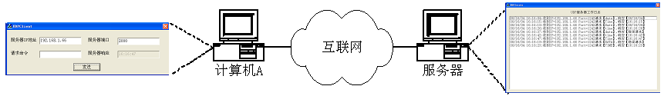
编写简单的客户-服务器程序
利用CAsyncSocket类编写简单的客户-服务器程序
客户-服务器之间使用数据报方式传送信息
服务器收到客户发来的“Time”或“Date”请求后利用本地时间和日期分别进行响应

Slide 34
网络编程界面
TCP/IP协议通常在操作系统的内核中实现
编程界面：由操作系统提供的功能调用，可以使应用程序方便地使用内核的功能
socket（套接字）：TCP/IP网络操作系统为网络程序开发提供的典型网络编程界面

Slide 35
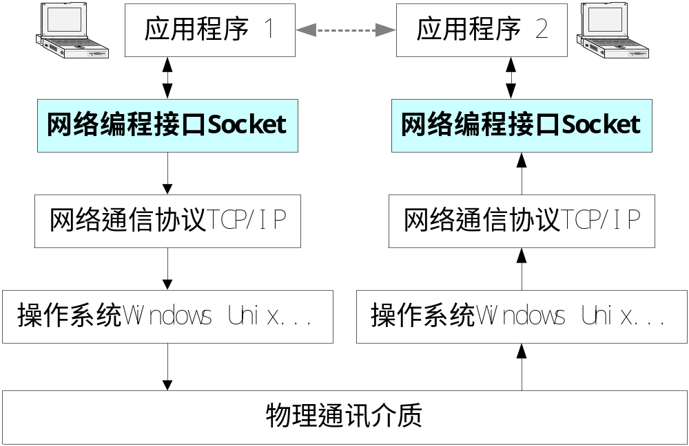
Socket的位置

Slide 36
socket套接字
数据报套接字（datagram sockets）：使用UDP协议，支持主机之间面向非连接、不可靠的信息传输
流式套接字（stream sockets）：使用TCP协议，支持主机之间面向连接的、顺序的、可靠的、全双工字节流传输
Windows、UNIX、Linux都支持socket
Windows提供的socket
  Windows Sockets API、CAsyncSocket类、WinSock控件

Slide 37
CAsyncSocket编程--创建socket
构造CAsyncSocket对象
利用Create创建和初始化socket
(1) //在堆栈上构造CAsyncSocket对象 CAsyncSocket sock; (2) //在堆上构造CAsyncSocket对象 CAsyncSocket* pSocket = new CAsyncSocket;
BOOL Create( UINT nSocketPort = 0, int nSocketType = SOCK_STREAM, long lEvent = FD_READ|FD_WRITE|FD_OOB|FD_ACCEPT| FD_CONNECT|FD_CLOSE, LPCTSTR lpszSocketAddress = NULL );

Slide 38
创建socket举例
//以流方式创建socket CAsyncSocket MySock； BOOL bFlag=MySock.Create(2000,SOCK_STREAM,FD_ACCEPT); if(!bFlag) { …… //创建套接口错误处理 } …… //以数据报方式创建socket CAsyncSocket MySock； BOOL bFlag=MySock.Create(2000,SOCK_DGRAM,FD_READ); if(!bFlag) { …… //创建套接口错误处理 } ……

Slide 39
发送和接收数据报
int SendTo( const void* lpBuf, int nBufLen, UINT nHostPort, LPCTSTR lpszHostAddress = NULL, int nFlags = 0 ); int ReceiveFrom( void* lpBuf, int nBufLen, CString& rSocketAddress, UINT& rSocketPort, int nFlags = 0 );

Slide 40
客户程序的建连请求
BOOL Connect( LPCTSTR lpszHostAddress, UINT nHostPort );

Slide 41
服务器程序的连接接受
侦听连接请求
接受连接请求
  连接到来后触发FD_ACCEPT事件并调用OnAccept虚函数
BOOL Listen( int nConnectionBacklog = 5 );
virtual BOOL Accept( CAsyncSocket& rConnectedSocket, SOCKADDR* lpSockAddr = NULL, int* lpSockAddrLen = NULL );

Slide 42
发送和接收流式数据
virtual int Send( const void* lpBuf, int nBufLen, int nFlags = 0 ); virtual int Receive( void* lpBuf, int nBufLen, int nFlags = 0 );

Slide 43
关闭socket
virtual void Close( );

Slide 44
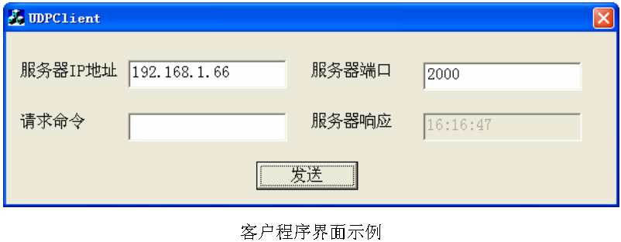
简单的客户-服务器程序实验指导

Slide 45
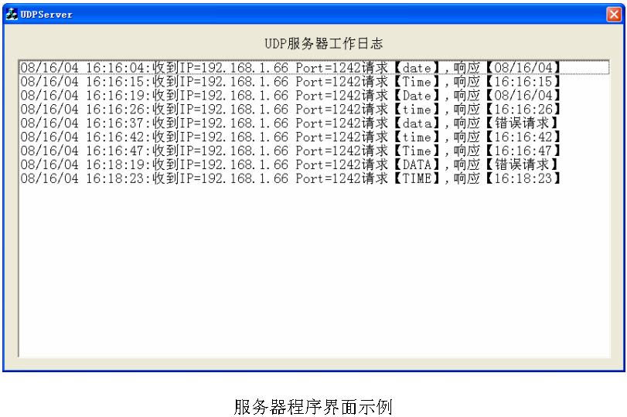
简单的客户-服务器程序实验指导

Slide 46
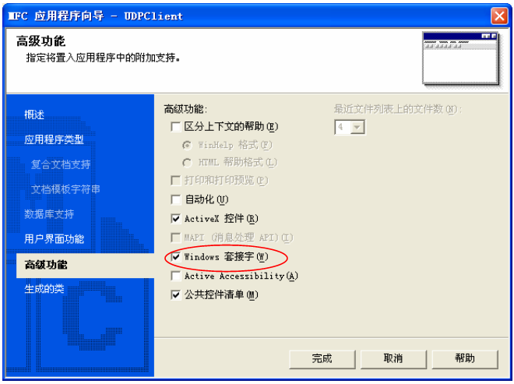
编程过程中需要注意的问题（1/3）
选中Windows套接字选项

Slide 47
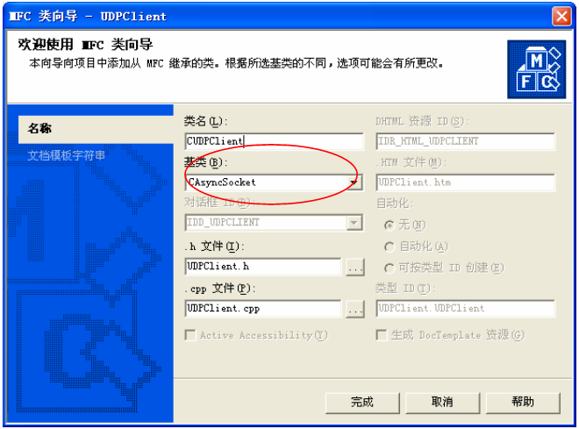
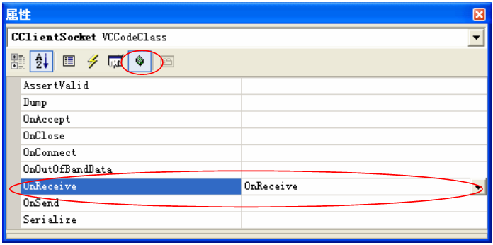
编程过程中需要注意的问题（2/3)
添加和定制新socket类：重载OnConnect、OnAccept、OnReceive、OnSend等虚函数

Slide 48
编程过程中需要注意的问题（3/3）
创建套接口:实例化、初始化和关闭
关闭套接口

